Slide 1
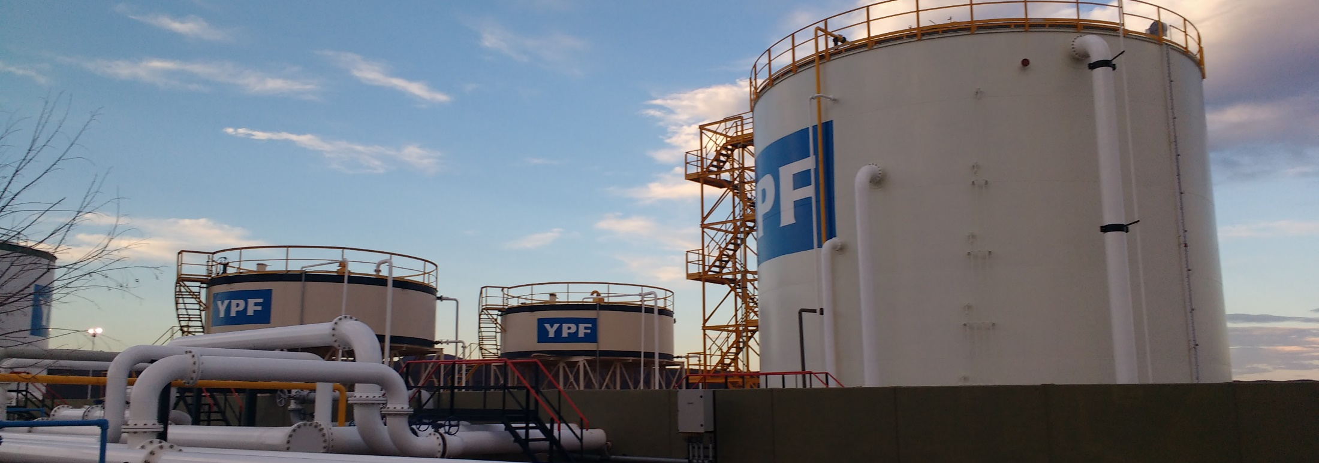
ADECUACIÓN DE FACILITIES EN PLANTAS DE TRATAMIENTO DE AGUA PARA RECUPERACION TERCIARIA
Autores: Herrero Segura Marina, Morandini Fabián
NOVIEMBRE 2023

Slide 2
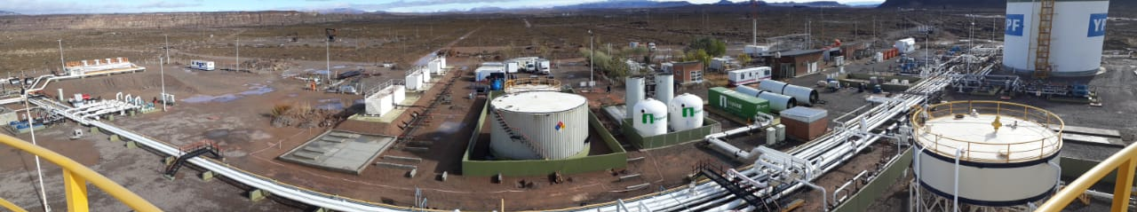
CONTENIDOS
01
Objetivo y alcance
06
Período 2019- 2023
02
Características del proyecto
07
Conclusiones
03
Calidad requerida PIA DB Mendoza
08
Cronología del proyecto
04
Período 2010-2016
09
Resumen de calidad
05
Período 2017-2018
10
Bibliografía

Slide 3
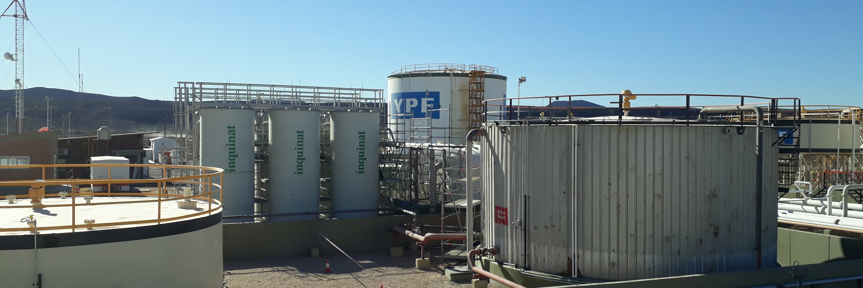
TRANSFORMACIÓN DE PIA A PTA DB MZA

Slide 4


OBJETIVO Y ALCANCE
OBJETIVOS
Cumplir con los requerimientos de calidad de agua para inyección secundaria y para la formación de solución polimérica para recuperación terciaria.
Reducir el uso de agua dulce para inyección
ALCANCE
PIA DB MZA
O&M CHACHAHUÉN
O&M DESFILADERO BAYO

Slide 5
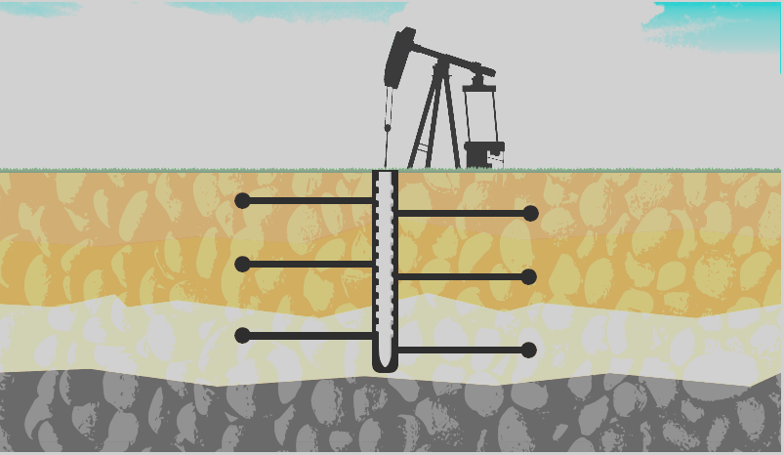

En base a los estudios realizados por G&R, en los cuales se identifican varias causas de baja inyectividad en los proyectos de secundaria, se decide hacer foco en esta temática:
CARACTERÍSTICAS DEL PROYECTO
Migración de finos
Taponamiento de gargantas porales
Calidad de agua
de inyección
Incrustaciones
BAJA INYECTIVIDAD
Desestabilización de arcillas
Calidad de agua de inyección
Instalaciones de superficie inapropiadas

Slide 6
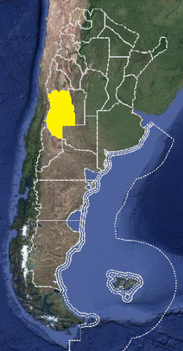
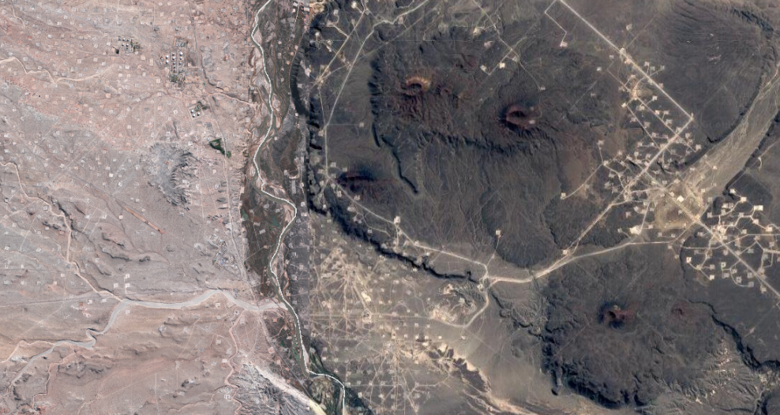
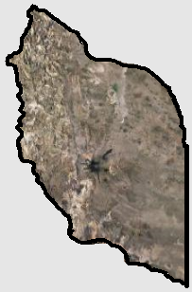
CARACTERÍSTICAS DEL PROYECTO
UBICACIÓN
Argentina
Desfiladero Bayo Mendoza
Mendoza
Dpto.
Malargüe
BAT 01 DBY
BAT 01
CHA
PIA DB MZA
BAT 03
DBY

Slide 7
CARACTERÍSTICAS DEL PROYECTO
ESPECIFICACIÓN DE CALIDAD DE AGUA SOLICITADA POR G&R
Parámetros determinados a partir de ensayos de testigos de corona
 | DESFILADERO BAYO |  |  | CHACHAHUÉN
Parámetros | DBE | DB Troncoso | DB Rayoso | DBE Rayoso
Solidos totales TSS [ppm] | 10 | 5 | 20 | 7
Hidrocarburos HC [ppm] | <20 | <25 | <25 a 30 | <15
BSR [caldos] | <3 | <3 | <3 | <3
Oxigeno [ppb] | <20 | <20 | <20 | <60
Remover partículas de sólidos [micrones] | >7 | >10 | >35 | >5
Diámetro gargantas porales [micrones] | 22 | - | 40 | -
Salinidad [g/l de NaCl] | - | - | - | >10
Presión de boca de pozo [kg/cm2] | - | - | - | 100
Análisis de las distintas formaciones.

Slide 8
CALIDAD REQUERIDA PIA DB MENDOZA
< 5
ppm
≤ 15
ppm
> 10
g/l
< 20
ppb
< 3
Caldos
> 95%
Sólidos totales en suspensión
Bacterias sulfato reductoras
Remover partículas de sólidos > 5 µm
Hidrocarburos
Salinidad
Oxígeno

Slide 9
PERÍODO 2010-2016
TRANSFORMACIÓN DE PIA A PTA DB MZA

Slide 10
2010-2016: INYECCIÓN DE AGUA / AGUA SALADA SIN TRATAMIENTO
87 kg/cm²
82 kg/cm²
8.600 m³/d
8.600 m³/d
8.600 m3/d
87 kg/cm²
87 kg/cm²
Notes:
Sin tratamiento qco. (Sólo secuestrante). Sólo sistema 1( 82 kg) (Ramales 1,2,3,4 y Este) 2015 se agrega el sistema 2 (+ presión (87) = caudal por pozos que se agregaron) las únicas bombas que tienen variador son las del sistema 2.
Cuando agrandaron a sistema 2, le colocaron variador para que cada vez que se baje la presión la mantenga a 87 kg/cm2. No es posible subir más la presión debido a que el sistema total fue diseñado para agua dulce (acero al carbono) y esta fuera de serie para aumentar más la presión.

Slide 11

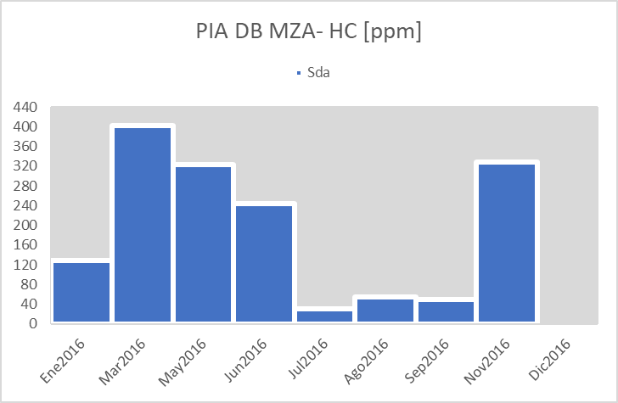
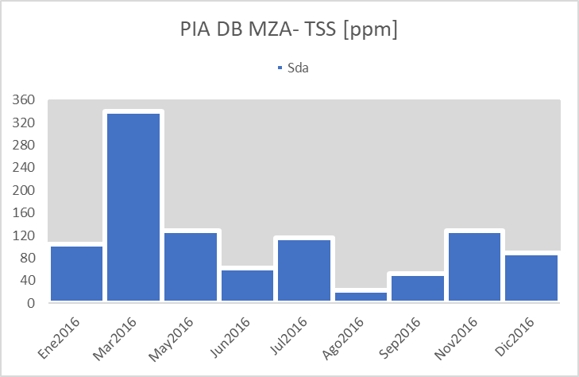
2010-2016: INYECCIÓN DE AGUA / AGUA SALADA SIN TRATAMIENTO
Calidad

Slide 12
PERÍODO 2017-2018
INCORPORACIÓN DE EQUIPOS PARA TRATAMIENTO DE AGUA

Slide 13
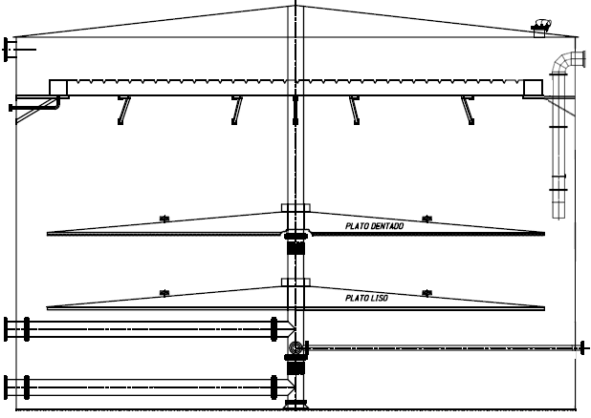
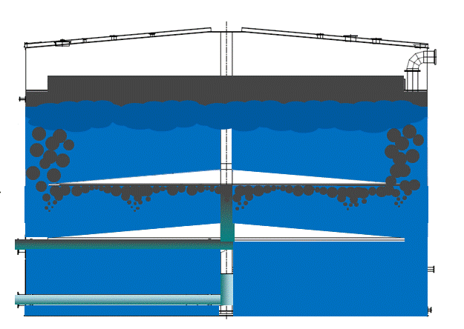
2017: PUESTA EN MARCHA TANQUE SKIMMER Y UFGI
Equipos
TKS-200
Salida de Skimmeado
Rebalse de emergencia
Cajón
Ingreso
Egreso
Platos de coalescencia

Slide 14
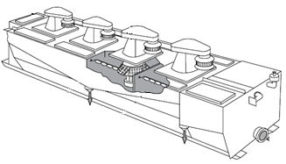
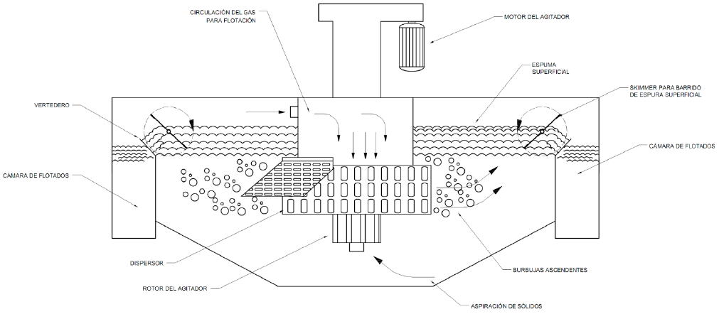
2017: PUESTA EN MARCHA TANQUE SKIMMER Y UFGI
Equipos
UFGI-200
Ingreso de
gas
Ingreso
Egreso

Slide 15
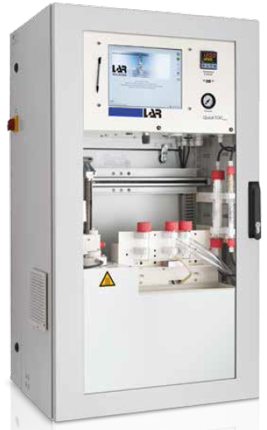
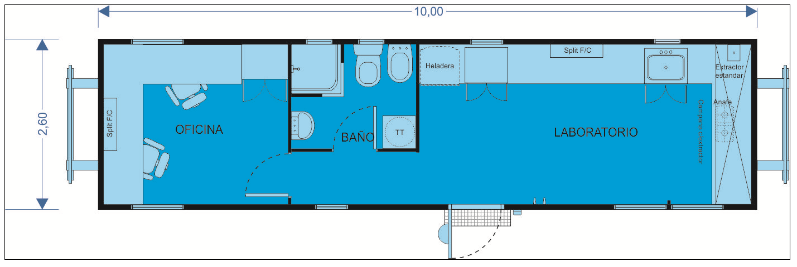
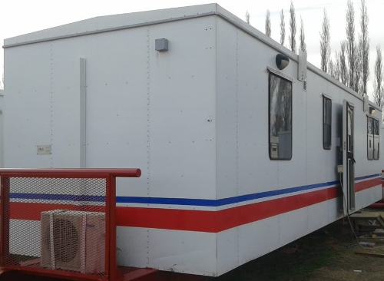
2018: PUESTA EN MARCHA OIW/ LABORATORIO
Equipos de control de calidad
OIW
LABORATORIO TERCIARIZADO
Principio de medición
PIRÓLISIS DE LA MUESTRA Y MEDICIÓN DE CO₂
Beneficios
Variables medibles
REDUCCIÓN DE LA INCERTIDUMBRE
HC

Slide 16
2017/2018: PUESTA EN MARCHA TANQUE SKIMMER Y UFGI
600 m³/d
4.075 m³/d
3.475 m³/d
5 m³/d
87 kg/cm²
1.600 m³/d
470 m³/d
3.500 m³/d
6.480 m³/d
7.725 m³/d
2.200 m³/d
1.680 m³/d
92 kg/cm²
2.500 m³/d
900 m³/d
1.400 m³/d
PD1: Coagulante
PD2: Biocida
PD3: Floculante
PD4: Secuestrante de O₂
Notes:
Total Eda: 8630 y Sda:11.200

Slide 17
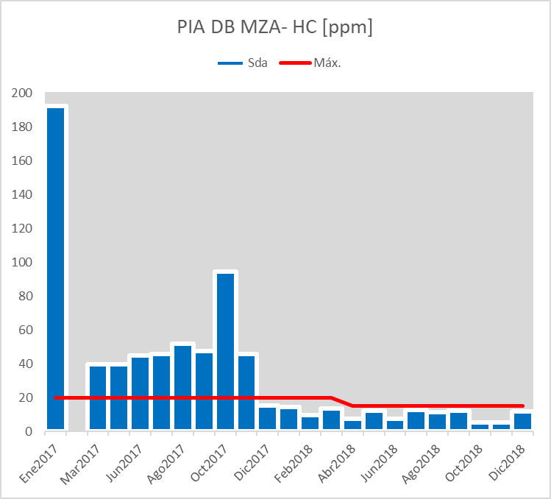
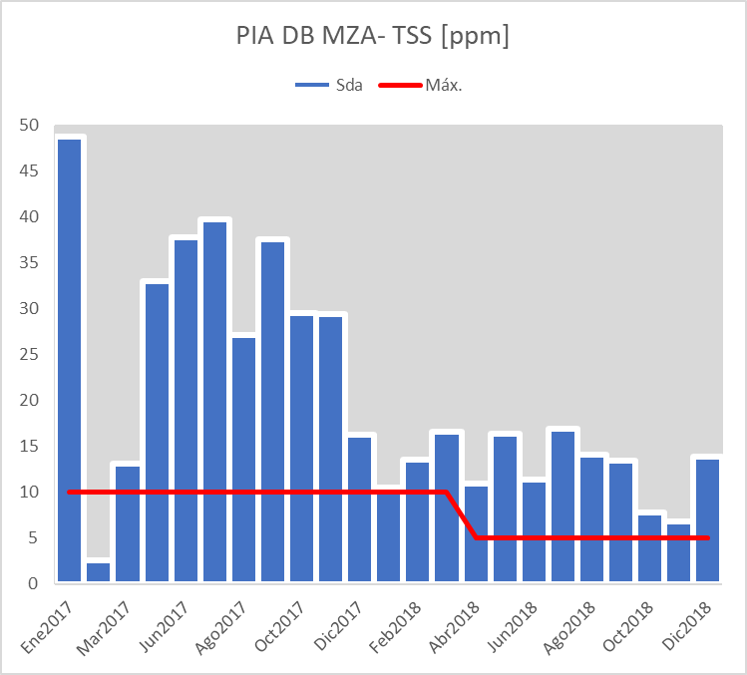
2017/ 2018: PUESTA EN MARCHA TANQUE SKIMMER Y UFGI
Calidad
PEM TKS-200
PEM UFGI-200
PEM TKS-200
PEM UFGI-200
20 ppm
10 ppm
5 ppm
15 ppm

Slide 18
PERÍODO 2019-2023
INCORPORACIÓN DE EQUIPOS PARA FILTRACIÓN
PUESTA EN MARCHA PIUS
ADECUACIÓN DE TRATAMIENTO QUÍMICO

Slide 19
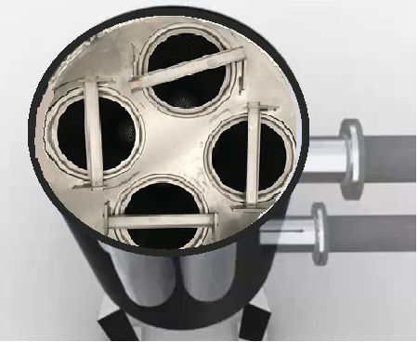
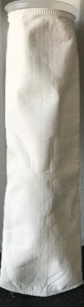
2019: INSTALACIÓN DE UNIDAD DE FILTRACIÓN, PTE Y SISTEMA DE INYECCIÓN CHACHAHUÉN
Equipos Unidad de Filtración
FILTROS SUPERSAND
FILTROS BOLSA
Aire comprimido
Descarga
de filtrado
Alimentación
Alimentación
Rechazo
Descarga
de filtrado
Sistema
de lavado
de arena
Air Lift
Housing
Filtros bolsa
Entrada con
distribuidor
Drenaje

Slide 20
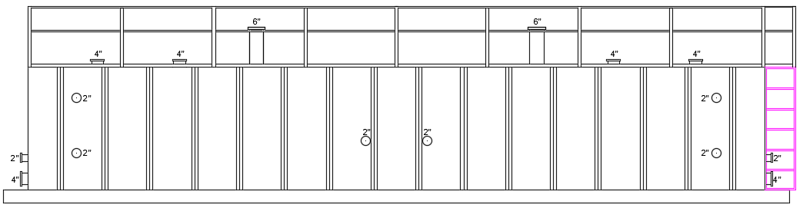
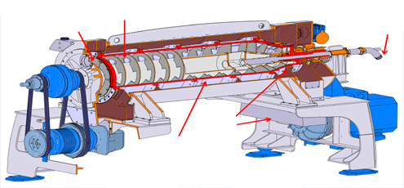
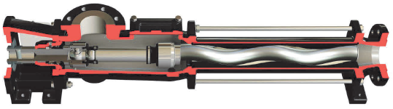
2019: INSTALACIÓN DE UNIDAD DE FILTRACIÓN, PTE Y SISTEMA DE INYECCIÓN CHACHAHUÉN
Equipos Planta de Tratamiento de Efluentes
PILETA DE RECEPCIÓN
SEPARADOR CENTRÍFUGO
Salida de líquidos
Tornillo
Alimentación
Salida 1
VISTA LATERAL
Salida 2
Salida de sólidos
Alimentación
Compartimiento 1
Alimentación
Compartimiento 2
Bowl
BOMBAS DE PROCESOS

Slide 21
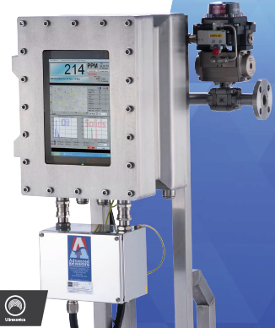
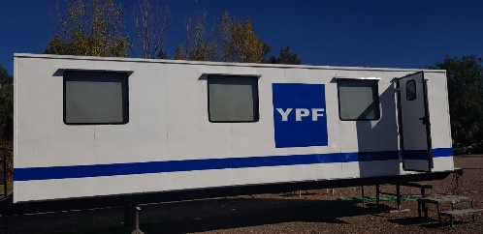
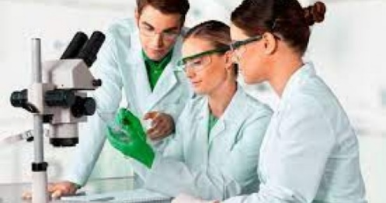


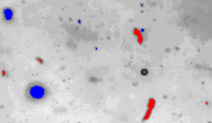

2019: INSTALACIÓN DE MEDIDOR DE HC, TSS , DTP Y LABORATORIO PROPIO
Equipos
MEDIDOR DE HC, TSS Y DTP
INCREMENTO DE MUESTREOS
Principio de medición
LOCAL
ESPECIALIZADOS
VIDEO MICROSCOPÍA
Variables medibles
HC
TSS
DTP
Beneficios
TSS
AUMENTO DE FRECUENCIA DE MUESTRAS
MAYOR CONFIABILIDAD
GAS
HC

Slide 22
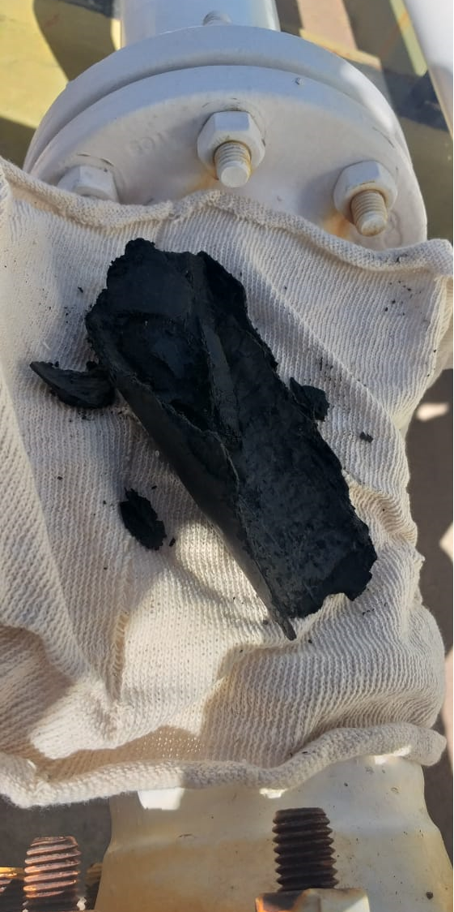
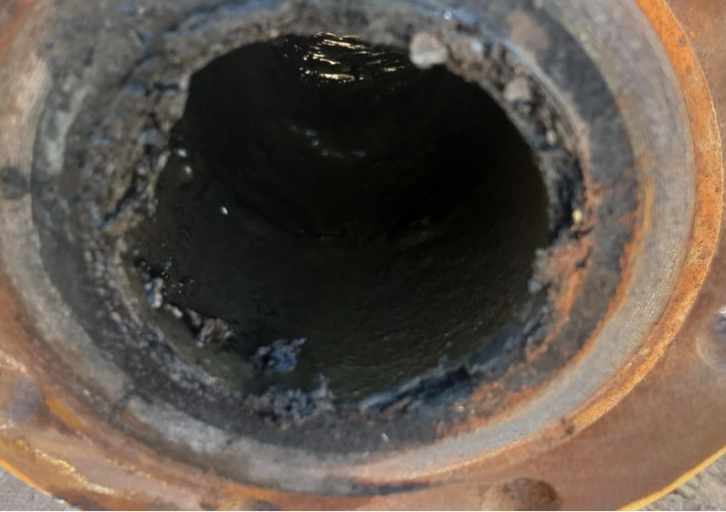
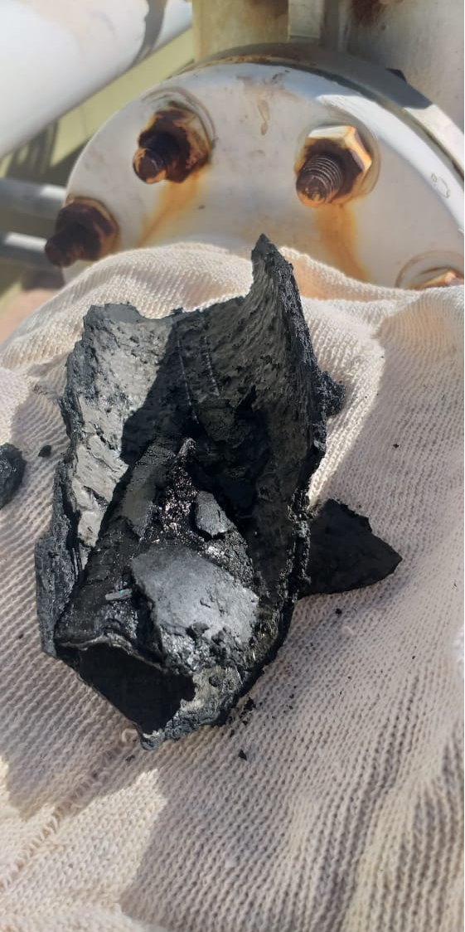
DETECCIÓN DEL POLÍMERO EN EL SISTEMA
Monitoreo
Seguimiento de polímero residual [mg/l]
Punto de muestreo /Fecha | Jun 22 | Jul 22 | Ago 22 | Sep 22 | Oct 22 | Nov 22 | Dic 22 | Ene 23 | Feb 23 | Mar 23 | Abr 23 | May23 | Jun 23 | Jul 23
Sda agua BAT 01 DB |  |  |  |  |  |  |  |  |  | 28 | 5,97 | 6 | 9,23 | <5
Sda agua BAT 03 DB |  |  |  |  |  |  |  |  |  |  |  |  |  | <5
Sda agua BAT 01 CHA |  |  |  |  |  |  |  |  |  | 18 | <5 | <5 | <5 | 36,42
Eda Skimmer PTA | <50 | <50 | <50 | 7 | 20 | 9 | <5 | 10 | <5 | 7,5 | 9 | 6,48 | 6,31 | <5

Slide 23

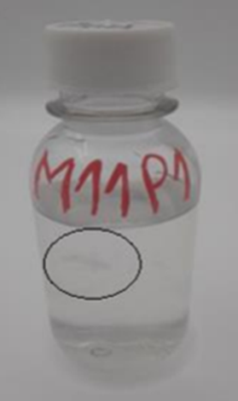
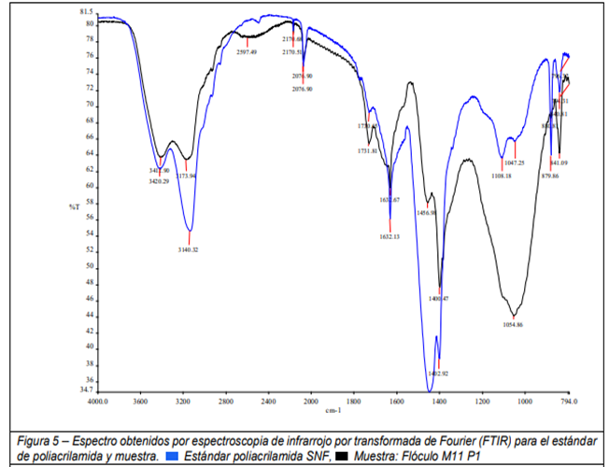
Detección de incompatibilidad
Análisis de todos los productos químicos en la PTA
Observación de flóculo en desemulsionante inverso y coagulante
1)Separación
2)Secado a 105°C
3)Caracterización
Productos catiónicos
Conclusión
Detección de
Poliacrilamida
Espectroscopia de IR por TF
Fuente: Laboratorio de Análisis instrumental /Laboratorio de efluentes líquidos / Laboratorio de fluidos complejos. Universidad Nacional de Cuyo

Slide 24
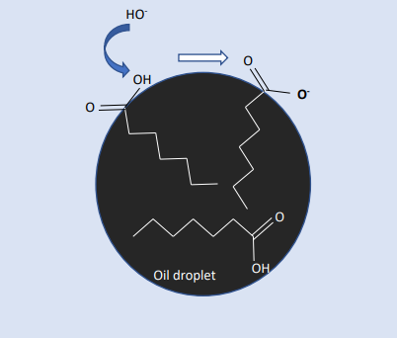
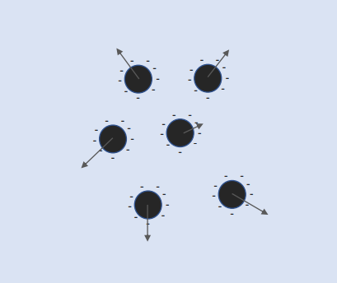
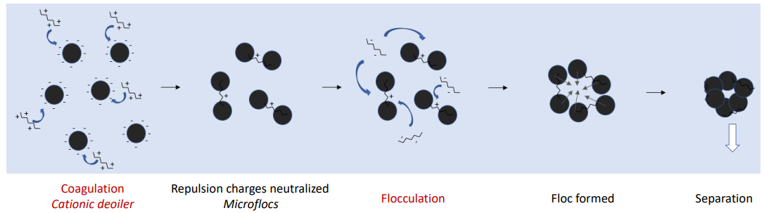
AGUA
AGUA
Las cargas aniónicas circundantes aportadas por el polímero en el agua pueden contribuir a estabilizar las gotas de HC inhibiendo la coalescencia.
Gota de HC cargada negativamente en la superficie
Gotas de HC estabilizadas en agua
Las cargas aniónicas circundantes del polímero en el agua pueden movilizar cualquier carga catiónica traída al sistema de agua produciendo aglomeraciones.
AGUA
Coagulación
Desemulsionante catiónico
Repulsión de cargas neutralizadas
Microflóculos
Floculación
Flóculo formado
Separación
Cualquier producto catiónico puede generar riesgo de precipitación
Fuente: SNF. Water treatment considerations in polymer flooding projects. March 2021

Slide 25
MÉTODOS DE DEGRADACIÓN DEL POLÍMERO
Cizallamiento
Mecánica
Caída de presión
Fuerza centrífuga
Decanter
Hipoclorito/ peróxido
Química
Oxidante fuerte

Slide 26
2019-2023: INSTALACIÓN DE UNIDAD DE FILTRACIÓN, PTE Y SISTEMA DE INYECCIÓN CHACHAHUÉN
PD1: Biocida
PD2: Desemulsionante/ Sec Sulf.
PD3: Floculante
PD4: Coagulante / Sec Sulf
PD5: Sec. de O₂
PD6/7/8: Aglutinante
PD10: Biocida
PD11: Sec. de O₂
PD12:Sec. de O₂
PD13: Biocida
PD14: Ac. Tipo paracético
PD15: Oxidante y desm inv. Aniónico
PD16: Oxidante

Slide 27
2022-2023: PUESTA EN MARCHA DE 4 PLANTAS INYECTORAS DE POLÍMEROS
DBM
CHUS

Slide 28
CONCLUSIONES
ADECUACIÓN DE FACILITIES EN PLANTAS DE TRATAMIENTO DE AGUA PARA RECUPERACION TERCIARIA

Slide 29
CRONOLOGÍA DEL PROYECTO
2010-2016
Ene 2017
Nov 2017
Jun 2018
Jul 2018
Sep 2018
INYECCIÓN DE AGUA DULCE / AGUA SALADA SIN TRATAMIENTO
PUESTA EN MARCHA
TANQUE SKIMMER
PUESTA EN MARCHA
UFGI
OPTIMIZACIÓN BAT 01 CHA
PUESTA EN MARCHA
OIW (Medidor de HC)
LABORATORIO PIA DBY MZA
TERCIARIZADO
Sep 2018
Ene 2019
Sep 2019
Sep 2021
Oct 2022
2022-2023
EVALUACIÓN TÉCNICA
UNIDAD DE FILTRACIÓN
INGENIERÍA PTE Y UNIDAD DE FILTRACIÓN
PUESTA EN MARCHA UNIDAD DE FILTRACIÓN
1 ETAPA
PUESTA EN MARCHA
PTE
PUESTA EN MARCHA UNIDAD DE FILTRACIÓN
2 ETAPA
PUESTA EN MARCHA DE 4 PIUs
ADECUACIÓN TRAT. QCO

Slide 30
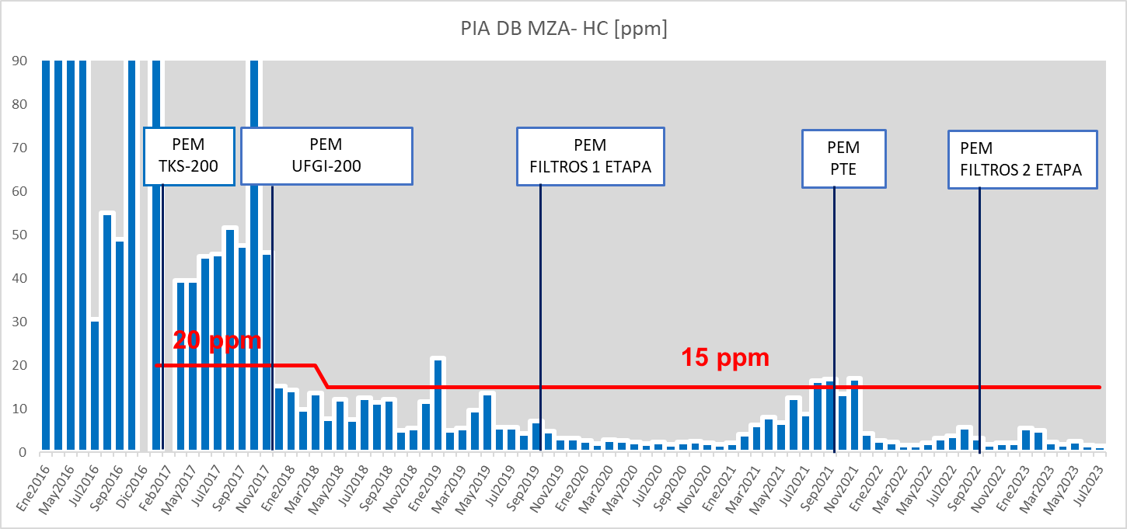
RESUMEN DE CALIDAD

Slide 31
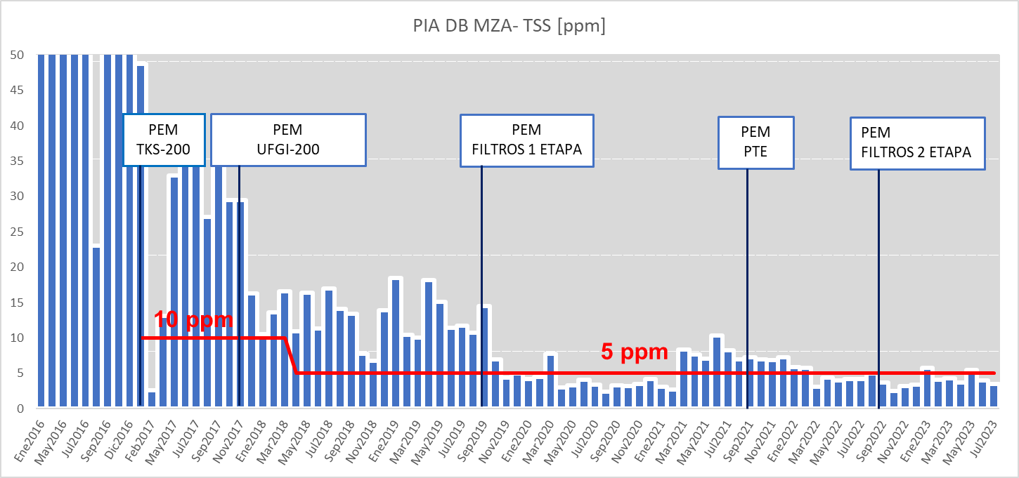
RESUMEN DE CALIDAD

Slide 32
CONCLUSIONES
Disminución del consumo de agua dulce, bajando los costos de la misma y reduciendo el impacto ambiental.
Estabilidad en la calidad de agua requerida con la incorporación de nuevos equipos de tratamiento de agua.
Aumento de la producción asociada a secundaria y terciaria.
Medicion On -Line de Calidad de agua la cual permite identificar los desvíos de forma inmediata de manera de poder tomar acción sobre los mismos.
Reducción de intervenciones en pozos inyectores debidas al fouling, corrosión y sistema bacteriano.
Adecuación del tratamiento químico en función de la compatibilidad con el polímero. En función de las incompatibilidades analizadas, se reemplazan productos catiónicos por aniónicos.
Disminución del fouling en el sistema a causa de residual de polímero por medio de dos métodos: tratamiento químico (oxidantes) y tratamiento mecánico (decanter en planta de tratamiento de efluentes).

Slide 33
BIBLIOGRAFÍA
Manual de producción del Upstream
Manual MOM AutoFlot A26 Whittier
Manual de filtros Supersand DS 5000
Manual Pieralisi de Separador Centrífugo MAIOR 4HS
Applied Water Technology (Patton)
Manual_QuickTOCultra08E3814_rev
Advanced sensors limited Installation Manual ASL-P409731-006
Advanced sensors limited Operation Manual ASL-P409731-007
SNF. Water treatment considerations in polymer flooding projects. March 2021
Ensayos realizados en conjunto con el Laboratorio de Análisis instrumental /Laboratorio de efluentes líquidos / Laboratorio de fluidos complejos. Universidad Nacional de Cuyo

